Slide 1
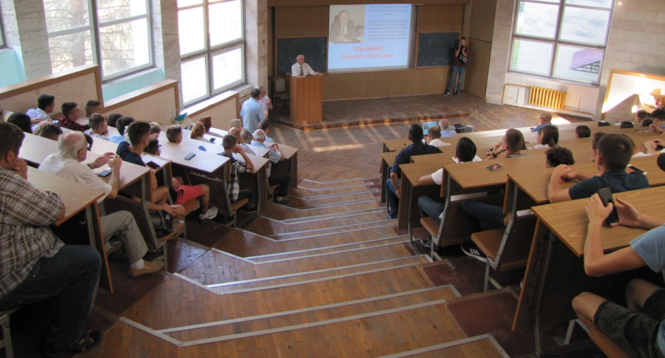

Результати складання сесії студентами 4-ого курсу
31.05.2022

Slide 2
Літня сесія 4 курсу
Підсумки семестрового контролю | Студенти
 | Всього | з них: контракт
Кількість студентів в НН ІТС станом на початок семестру (31.01.2022) | 89 | 4
відраховано до початку семестрового контролю з будь-яких причин (до 04.04.2022) | 0 | 0
надано академічну відпустку до початку семестрового контролю (до 04.04.2021) | 0 | 0
СЕМЕСТРОВИЙ КОНТРОЛЬ
Склали семестровий контроль вчасно (за основними відомостями) | 89 | 4
Якісний розподіл оцінок (основна+перескладання+ті, кому повторне вивчення надано зараз):
все на 95-100 (відмінно) | 14 | 0
бали 75-100 (все добре+відмінно) | 43 | 2
бали 60-100 (змішані оцінки) | 28 | 2
бали 60-74 (лише задовільно+достатньо) | 4 | 0
Відраховані за невиконання ІНП | 0 | 0
Надано академічну відпустку з 04.04.2022: | 0 | 0

Slide 3
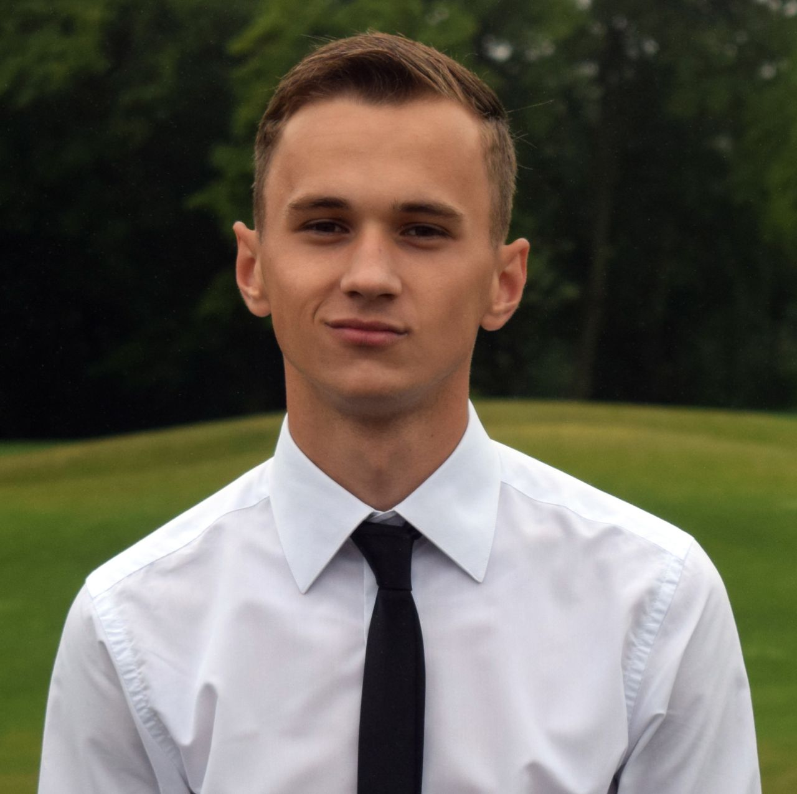

Відмінники навчання
Тимофеєв Євгеній Максимович – ТС-81
Бутько Інна Юріївна – ТЗ-81

Slide 4
Графік навчального процесу:
Скасовано календарний контроль! Семестровий контроль: остання пара.
Екзаменаційна сесія: змінено на залікову сесії (алгоритм перерахування балів за формулою).
Заповнення відомостей: 28.06.-30.06.
Ліквідація академічної заборгованості (перескладання):
04.07.2022 по 09.07.2022 без права претендувати на академічну стипендію.
Індивідуальні графіки навчання: до 31.08.2022.

Slide 5
ДЯКУЮ
ЗА УВАГУ!

